Slide 1
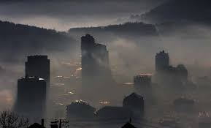
ЗАГАЂИВАЊЕ И ЗАШТИТА ВАЗДУХА

Slide 2
Ваздух је услов живота јер садржи кисеоник неоходан за дисање и угљен-диоксид неопходан за фотосинтезу
КИСЕОНИК
ДИСАЊЕ
УГЉЕН-ДИОКСИД
ФОТОСИНТЕЗА

Slide 3
САСТАВ ВАЗДУХА
Ваздух је смјеша гасова:
78% азота
21% кисеоника
1% остали гасови (аргон, угљен-моноксид, угљен-диоксид, оксиди азота, оксиди сумпора..)
У ваздуху се налазе и честице прашине, чађи, водене паре..

Slide 4
Ваздух се сматра загађеним ако садржи материје изнад максимално дозвољених концентрација које су штетне за здравље људи и животну средину уопште
Загађен ваздух означава се и као аерозагађење
ГЛАВНИ АТМОСФЕРСКИ ЗАГАЂИВАЧИ
Сумпорни оксиди
Азотни оксиди
Растворене честице
Оксиди угљеника
Олово

Slide 5
Загађивачи ваздуха
ПРИРОДНИ ЗАГАЂИВАЧИ ВАЗДУХА
Вулкани
ВЈЕШТАЧКИ ЗАГАЂИВАЧИ ВАЗДУХА
Саобраћајнице
Пожари
Минерални и термални извори
Космичка прашина
Индустрија
Термоелектране
Топлане
Домаћинства

Slide 6
ПОСЉЕДИЦЕ ЗАГАЂЕЊА ВАЗДУХА
КИСЕЛЕ КИШЕ
СМОГ
ПОЈАЧАН ЕФЕКАТ СТАКЛЕНЕ БАШТЕ
РУПА У ОЗОНСКОМ ОМОТАЧУ

Slide 7
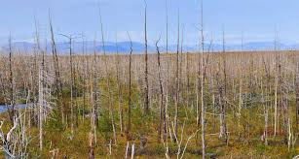
КИСЕЛЕ КИШЕ
Оксиди азота и сумпора могу реаговати са воденом паром из атмосфере и образовати азотну или сумпорну киселину.
Када ова кисела једињења помијешана са маглом, снијегом или кишницом падну на земљу, суше биљке, еродирају споменике, слатке воде чине киселим што лоше утиче на водене организме, изазивају штете по људско здравље..

Slide 8
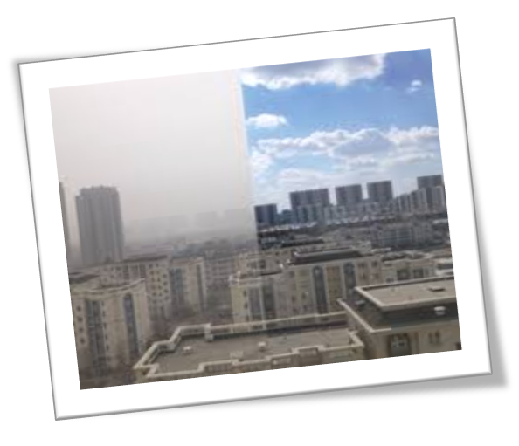
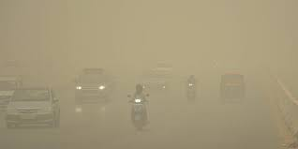
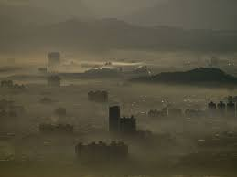
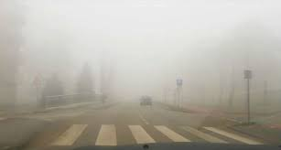
СМОГ
Смог је ваздух са загађујућим супстанцама које у ваздух доспијевају од транспортних средстава, сагоријевањем, топљењем руда или другим дјелатностима људи

Slide 9
ПОЈАЧАН ЕФЕКАТ СТАКЛЕНЕ БАШТЕ

Slide 10
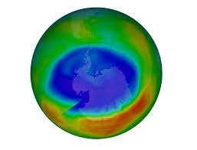
ОЗОНСКЕ РУПЕ
Озон је гас у атмосфери постављен на око 25000м надморске висине и упија ултраљубичасте зраке
Озон у највећој мјери штете једињења ткз. фреони који у себи садрже атоме хлора који оштећују озон
ЗАГАЂЕН ВАЗДУХ ДОВОДИ ДО ОБОЛИЈЕВАЊА ЉУДИ, ЖИВОТИЊА И СУШЕЊА БИЉАКА

Slide 11
МЈЕРЕ ЗА ЗАШТИТУ И ОЧУВАЊЕ ВАЗДУХА
ИЗРАДА ЗАКОНА О ЗАШТИТИ ВАЗДУХА
ПРИМЈЕНА КВАЛИТЕТНИЈИХ ГОРИВА
ПОСТАВЉАЊЕ ФИЛТЕРА НА ФАБРИЧКИМ ДИМЊАЦИМА
СМАЊИВАЊЕ УПОТРЕБЕ СУПСТАНЦИ КОЈЕ ПОВЕЋАВАЈУ ЕФЕКАТ СТАКЛЕНЕ БАШТЕ И КОЈЕ ОШТЕЋУЈУ ОЗОН
ОБРАЗОВАЊЕ И РАЗВИЈАЊЕ СВИЈЕСТИ О ПОТРЕБИ ЗАШТИТЕ ЖИВОТНЕ СРЕДИНЕ
ПОДИЗАЊЕ ПАРКОВА И ДРВОРЕДА

Slide 12
РАЗМИСЛИ И ОДГОВОРИ
Како настају киселе кише и какве су посљедице по живи свијет?
Шта су озонске рупе и које су посљедице по живи свијет?
Како настаје појачан ефекат стаклене баште и које су посљедице по живи свијет?
Загађеност атмосфере показује одсуство :
а) алги, б) лишајева, в) гљива, г) папрати
Како се назива магла у којој се налазе загађујуће супстанце?
Уџбеник од стр. 104 до 106

